Slide 1

NÁZEV: VY_32_inovace_02: Prvouka 1. ročník
NÁZEV ŠKOLY: ZŠ Dolní Benešov
AUTOR: Mgr. Marcela Halodová
TEMA: Podzimní počasí
ČÍSLO PROJEKTU: CZ.1.07/1.4.00/21.1262

Slide 2
Anotace:
Žáci si pomocí obrázků osvojují pojmy, jimiž lze vyjádřit podzimní počasí: fouká vítr, prší, je chladněji, krátí se den, prodlužuje se noc, mlhy.
Určují, které oblečení je vhodné do podzimního počasí. Tato část je řešena žáky přímo na tabuli fixem. Správné řešení se objeví po kliknutí.

Slide 3
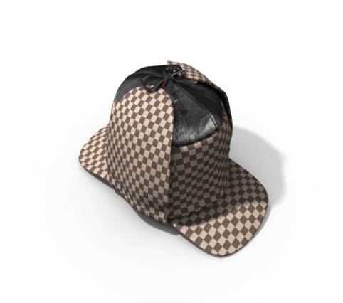
Léto končí, začíná podzim, v přírodě nastávají změny.
    Je chladněji - musíme se tepleji oblékat.

Slide 4
Fouká vítr.

Slide 5

Sluníčko méně svítí a hřeje, častěji prší.

Slide 6
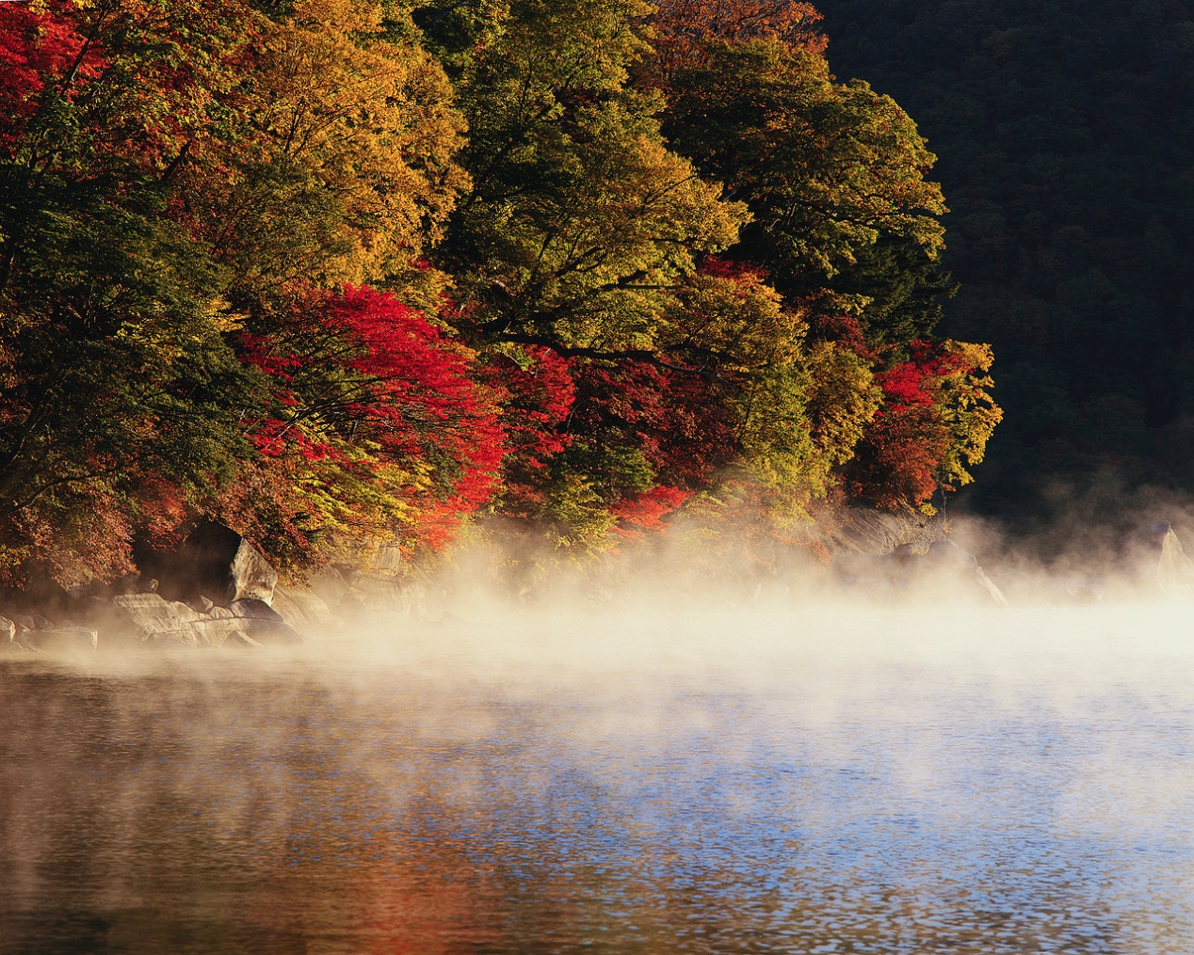
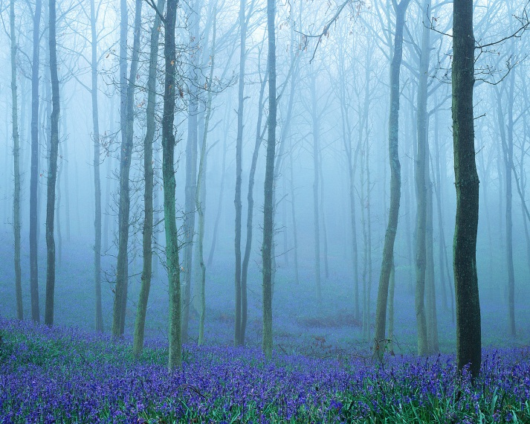
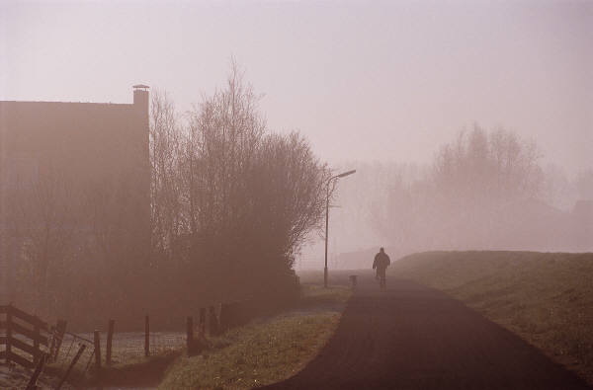
Den se krátí, dříve se stmívá, bývají mlhy.

Slide 7
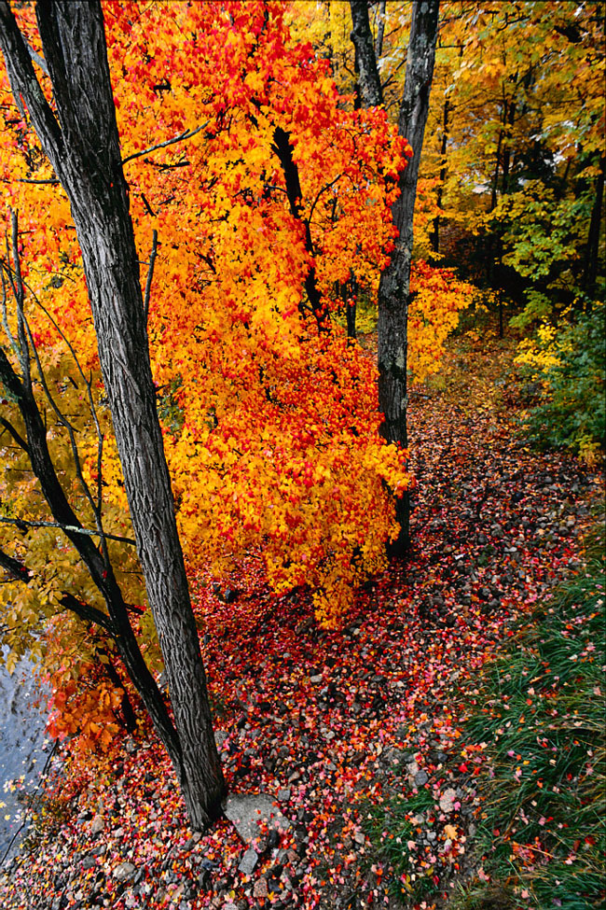
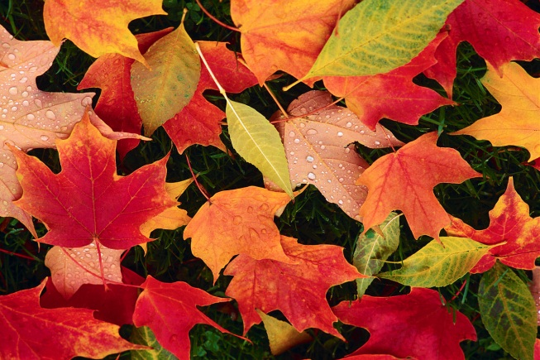
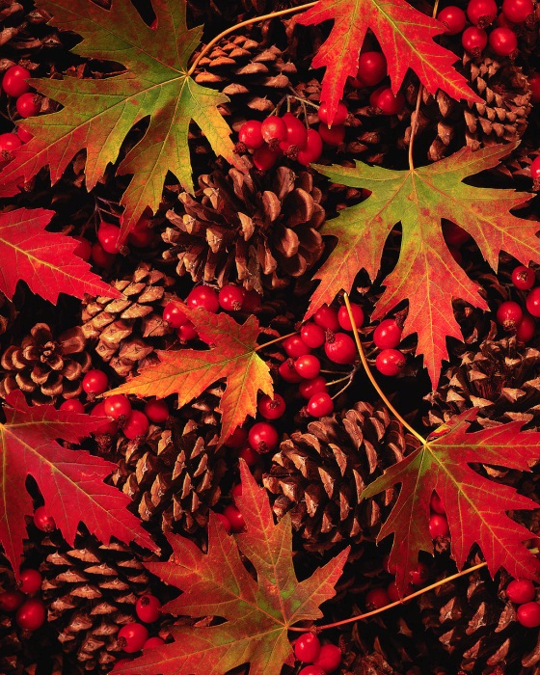

Přestože je podzimní počasí chladnější, příroda hýří krásnými barvami.

Slide 8

Které oblečení je vhodné do chladného podzimního počasí?

Slide 9
CITACE
Obrázky použity z otevřené galerie Microsoft office, 3. 10. 2011.
Text je vytvořen autorem materiálu, 3. 10.2011.

